Slide 1

第4章 Pandas统计分析（下）

Slide 2

4.1 数据计算

Slide 3

数据计算函数
Pandas提供了大量的数据计算函数，可以实现求和、求均值、求最大值、求最小值、求中位数、求众数、求方差、标准差等，从而使得数据统计变得简单高效。

Slide 4
数据计算函数
求和（sum()函数）
求均值（mean()函数）
求最大值（max()函数）
求最小值（min()函数）
求中位数（median()函数）

Slide 5
数据计算函数
求众数（mode()函数）
求方差（var()函数）
标准差（数据标准化std()函数）
求分位数（quantile()函数）

Slide 6
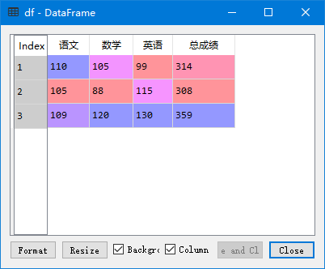
sum()函数计算三科的总成绩

Slide 7
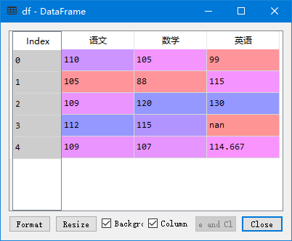
mean()函数计算三科成绩的平均值

Slide 8
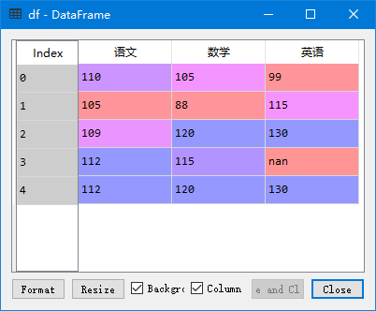
max()函数计算三科成绩的最大值

Slide 9
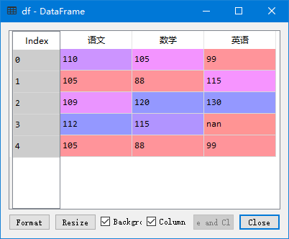
min()函数计算三科成绩的最小值

Slide 10
4.2 数据格式化

Slide 11
数据格式化
在进行数据处理时，尤其是在数据计算中应用求均值（mean()函数）后，发现结果中的小数位数增加了许多。此时就需要对数据进行格式化，以增加数据的可读性。

Slide 12
数据格式化
设置小数位数
设置百分比
设置千位分隔符

Slide 13
4.3 数据分组统计

Slide 14
数据分组统计
分组统计groupby()函数
对分组数据进行迭代
对分组的某列或多列使用聚合函数（agg()函数）
通过字典和Series对象进行分组统计

Slide 15
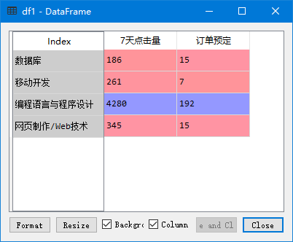
按照一列分组统计

Slide 16
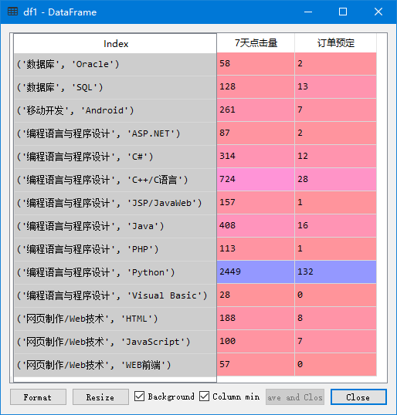
按照多列分组统计

Slide 17
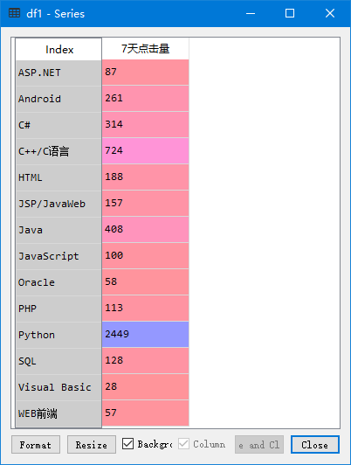
分组并按指定列进行数据计算

Slide 18
4.4 数据移位

Slide 19
shift()方法
shift()方法是一个非常有用的方法，用于数据位移与其他方法结合，能实现很多难以想象的功能，语法格式如下：
DataFrame.shift(periods=1, freq=None, axis=0)

Slide 20
shift()方法
参数说明：
periods：表示移动的幅度，可以是正数，也可以是负数，默认值是1，1表示移动一次。注意这里移动的都是数据，而索引是不移动的，移动之后是没有对应值的，赋值为NaN。
freq：可选参数，默认值为None，只适用于时间序列，如果这个参数存在，那么会按照参数值移动时间索引，而数据值没有发生变化。
axis：axis=1表示行，axis=0表示列。默认值为0。

Slide 21
4.5 数据转换

Slide 22
数据转换
一列数据转换为多列数据
行列转换
DataFrame转换为字典
DataFrame转换为列表
DataFrame转换为元组
Excel转换为HTML网页格式

Slide 23
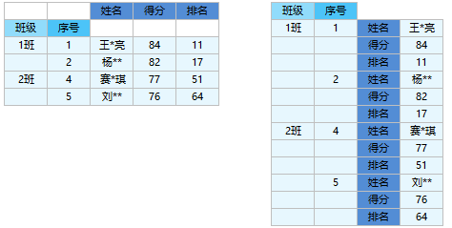
转换效果对比示意图

Slide 24
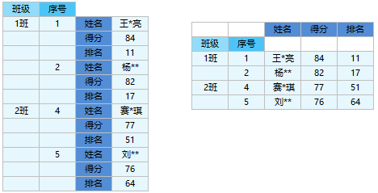
unstack()方法转换数据示意图

Slide 25
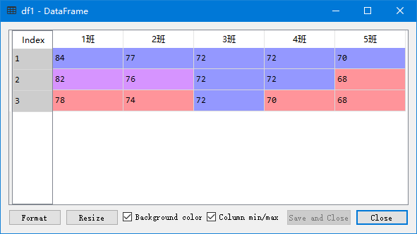
使用pivot()方法转换学生成绩表

Slide 26
4.6 数据合并

Slide 27
数据合并
数据合并（merge()方法）
数据合并（concat()方法）

Slide 28
4.7 数据导出

Slide 29
数据导出
导出为.xlsx文件
导出为.csv文件
导出多个Sheet

Slide 30
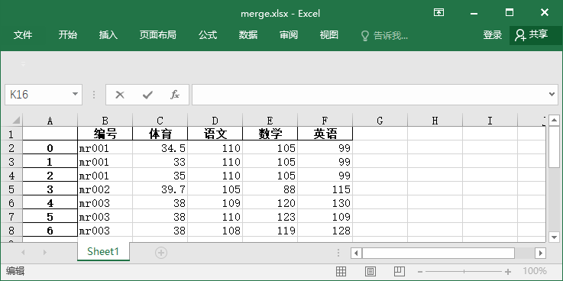
导出为Excel文件

Slide 31
4.8 日期数据处理

Slide 32
DataFrame的日期数据转换
dt对象的使用
获取日期区间的数据
按不同时期统计并显示数据

Slide 33
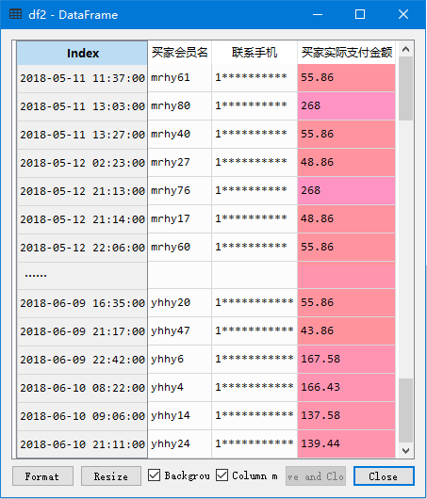
2018年5月11日至6月10日的订单

Slide 34
4.9 时间序列

Slide 35
索引的作用
重采样（Resample()方法）
降采样处理
升采样处理
时间序列数据汇总（ohlc()函数）
移动窗口数据计算（rolling()函数）

Slide 36
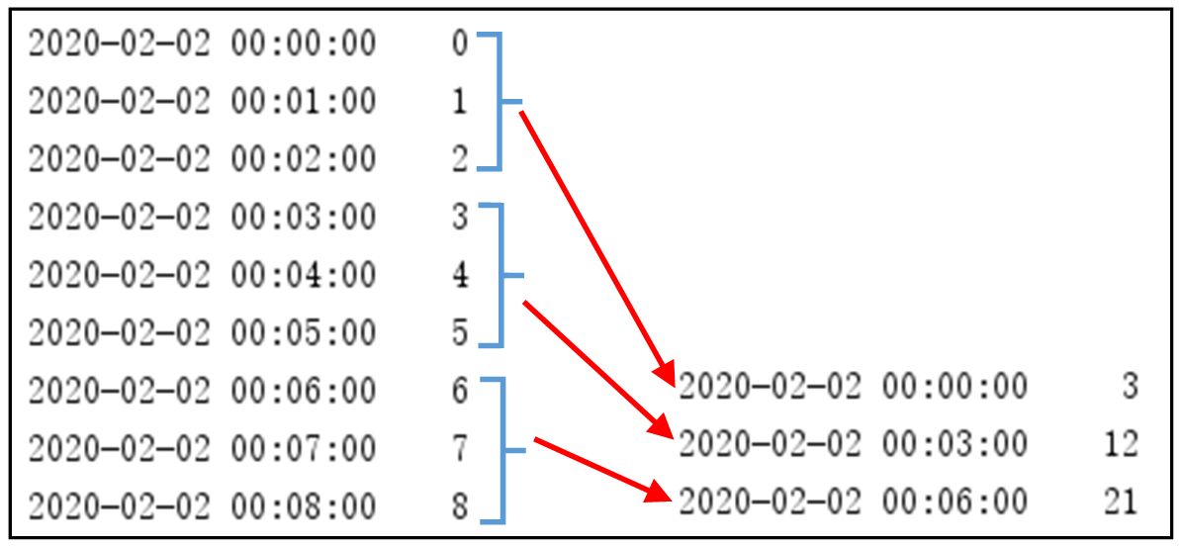
时间序列转换

Slide 37
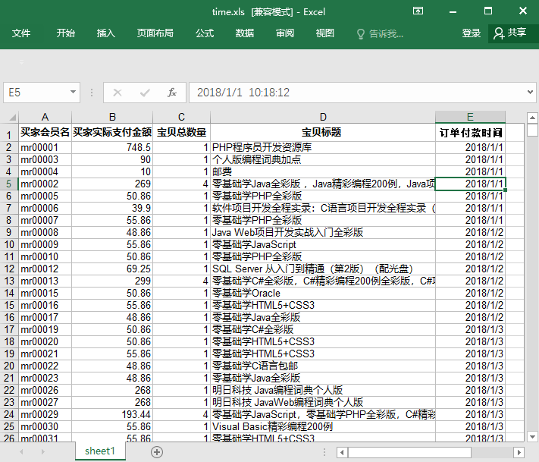
淘宝店铺每天销售数据

Slide 38
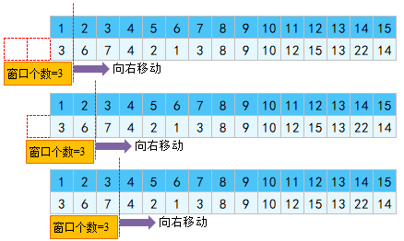
移动窗口数据示意图

Slide 39
4.10 综合应用

Slide 40
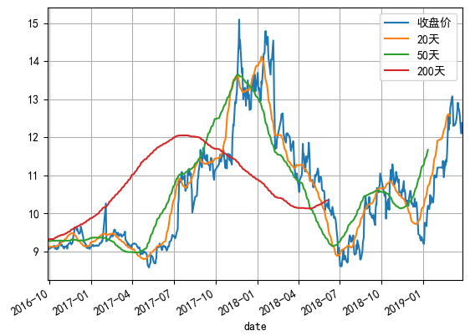
股票行情分析

Slide 41
4.11 小结

Slide 42
小结
本章是Pandas的进阶学习，有一定难度，但同时也更能够体现Pandas的强大之处，不仅可以完成数据处理工作，而且还能够实现数据的统计分析。Pandas提供的大量函数使统计分析工作变得简单高效。

